Slide 1
ФОП ДО ценностные ориентиры
Муниципальное бюджетное дошкольное образовательное учреждение детский сад №7 «Жемчужинка»
подготовил старший воспитатель:
Константиненко О.С.
Ростовская область
ст. Егорлыкская

Slide 2
Вопросы для обсуждения
1. Федеральная образовательная программа дошкольного образования: особенности структуры и содержания документа.
2. Вариативная часть образовательной программы (из опыта работы по составлению)

Slide 3
Что меняется в ДОО в связи с появлением ФОП ДО и изменением ФГОС ДО?

Slide 4
Приказ Министерства просвещения Российской Федерации от 08.11.2022 № 955 «О внесении изменений в некоторые приказы Министерства образования и науки Российской Федерации и Министерства просвещения Российской Федерации, касающиеся федеральных государственных образовательных стандартов общего образования и образования обучающихся с ограниченными возможностями здоровья и умственной отсталостью (интеллектуальными нарушениями)» (зарегистрирован 06.02.2023 № 72264)
Было | Стало
П 1.7 ФГОС ДО является основой для разработки вариативных примерных образовательных программ ДО | ФГОС ДО является основой для разработки ФОП ДО
П 2.5 Программа разрабатывается и утверждается Организацией самостоятельно в соответствии с настоящим Стандартом и с учетом Примерных программ | Программа разрабатывается и утверждается Организацией самостоятельно в соответствии с настоящим Стандартом и ФОП ДО
П 2.6 Содержание Программы должно обеспечивать развитие личности, мотивации и способностей детей в различных видах деятельности и охватывать следующие структурные единицы, представляющие определенные направления развития и образования детей (далее –образовательные области) | Содержание ООП ДО должно обеспечивать физическое и психическое развитие ребенка в различных видах деятельности и охватывать следующие структур-ные единицы, представляющие определенные направления обучения и воспитания (далее – образовательные области)

Slide 5
Ключевые изменения во ФГОС ДО:
П. 2.6: перечень образовательных областей не изменился, однако расширено и конкретизировано содержание образовательных областей
П. 2.7: частично изменен перечень детских видов деятельности на этапах младенчества, раннего и дошкольного детства
П. 2.10: уточнено, что содержание и планируемые результаты ООП должны быть не ниже содержания и планируемых результатов ФОП ДО
П. 2.11: уточнено, что содержательный раздел Программы должен включать описание образовательной деятельности в соответствии с направлениями развития ребенка, представленными в пяти образовательных областях, Федеральной образовательной программой и с учетом используемых методических пособий, обеспечивающих реализацию данного содержания
П. 2.12: указано, что обязательная часть программы должна соответствовать ФОП ДО, и может оформляться в виде ссылки на ФОП
П. 2.13: указано, что в краткой презентации ООП ДО, помимо прочего (см. ФГОС ДО), должна быть представлена ссылка на ФОП ДО
П. 3.2.9: максимально допустимый объем образовательной нагрузки приведен в соответствие с действующими СанПиН
П. 4.6: включены целевые ориентиры образования в младенческом возрасте, а также расширены целевые ориентиры в раннем возрасте и на этапе завершения дошкольного образования

Slide 6
Приказ Министерства просвещения Российской Федерации от 25.11.2022 № 1028 «Об утверждении федеральной образовательной программы дошкольного образования» (зарегистрирован 28.12.2022 № 71847)
«Федеральная программа позволяет реализовать несколько основополагающих функций
дошкольного уровня образования:
1. Обучение и воспитание ребенка дошкольного возраста как Гражданина
Российской Федерации, формирование основ его гражданской и культурной
идентичности на соответствующем его возрасту содержании доступными средствами.
2. Создание единого ядра содержания дошкольного образования (далее – ДО),
ориентированного на приобщение детей к традиционным нравственным и социокультурным ценностям российского народа, воспитание подрастающего поколения как знающего и уважающего историю и культуру своей семьи, большой и малой Родины.
3. Создание единого федерального образовательного пространства воспитания и обучения
детей от рождения до поступления в начальную школу, обеспечивающего ребенку и его
родителям (законным представителям) равные, качественные условия ДО, вне
зависимости от места проживания»
«Федеральная программа определяет единые для Российской Федерации
базовые объем и содержание ДО, осваиваемые обучающимися в организациях,
осуществляющих образовательную деятельность (далее – ДОО), и планируемые
результаты освоения образовательной программы»
Содержание и планируемые образовательные результаты, заявленные в
ФОП ДО, ОБЯЗАТЕЛЬНЫ для достижения в каждой ДОО

Slide 7
Особенности структуры ФОП ДО
Разделы: целевой, содержательный, организационный
В целевом разделе:
• Пояснительная записка: цель, задачи, принципы, подходы к формированию Программы
• Планируемые результаты реализации Программы
• Педагогическая диагностика достижения планируемых результатов
В содержательном разделе:
• Задачи и содержания образования (обучения и воспитания) по образовательным областям
• Вариативные формы, способы, методы и средства реализации Программы
• Особенности образовательной деятельности разных видов и культурных практик
• Способы и направления поддержки детской инициативы
• Особенности взаимодействия педагогического коллектива с семьями обучающихся
• Направления и задачи коррекционно-развивающей работы. Содержание коррекционно-развивающей работы на уровне ДОО
• Федеральная рабочая программа воспитания
В организационном разделе:
• Психолого-педагогические условия реализации Программы
• Особенности организации развивающей предметно-пространственной среды
• Материально-техническое обеспечение Программы, обеспеченность методическими материалами и средствами обучения и воспитания
• Примерный перечень литературных, музыкальных, художественных, анимационных произведений для реализации Программы
• Кадровые условия реализации Программы
• Примерный режим и распорядок дня в дошкольных группах
• Федеральный календарный план воспитательной работы

Slide 8
Основная образовательная программа ДО
Разрабатывается и утверждается ДОО самостоятельно до 01.09.2023 года
Обязательная часть: не менее 60%
Часть, формируемая участниками образовательных отношений (вариативная): не более 40%

Slide 9
Основная образовательная программа ДО
 | Было | Стало
Обязательная часть | На основе: • ФГОС ДО С учетом: • ПООП ДО • авторских комплексных и парциальных образовательных программ ДО | На основе: • ФГОС ДО • ФОП ДО С учетом: • авторских технологий и методик • линейки пособий к комплексным авторским программам ДО
Вариативная часть | Исходя из: • Образовательных потребностей и интересов детей, запросов родителей • Возможностей педагогического коллектива • Специфики этнонациональных, социокультурных условий • Сложившихся традиций ДОО или группы • Выбора коллективом ДОО авторских парциальных образовательных программ дошкольного образования | Выбор содержания и технологий ориентирован на специфику: • Специфики этнонациональных, социокультурных, и иных условий, в т.ч. региональных • Сложившихся традиций ДОО или группы • Выбора авторских парциальных образовательных программ ДО • Выбора форм организации работы с детьми, которые в наибольшей степени соответствуют потребностям и интересам детей, а также возможностям педагогического коллектива и ДОО в целом

Slide 10
Вариативная часть ООП ДО
Можно включать в каждый раздел ООП ДОО
Можно вынести отдельно в содержательный раздел после программы воспитания

Slide 11
Пример написания Ооп ДО
1.2 Планируемые результаты освоения ООП ДО
Планируемые результаты освоения обязательной части ООП ДО приведены в ФОП ДО (п.15)
Планируемые результаты освоения части ООП ДО, формируемой участниками образовательных отношений, представлены в виде целевых долгосрочных ориентиров парциальных образовательных программ:
1.Региональная программа Р.М. Чумичевой О.Л. Ведмедь, Н.А. Платохиной
«Родники Дона» Ростов – на Дону 2014год;
2. «Программа коррекционно-развивающей работы в логопедической группе для детей с общим недоразвитием речи (с 3 до 7 лет) автор Н.В Нищевой. Также к каждой парциальной образовательной программе прилагается карта наблюдения развития детей с критериями отслеживания динамики развития ребенка.
За период реализации части ООП ДО, формируемой участниками образовательных отношений, создаются портфолио на каждого воспитанника, где фиксируются его достижения в ходе образовательной деятельности.

Slide 12
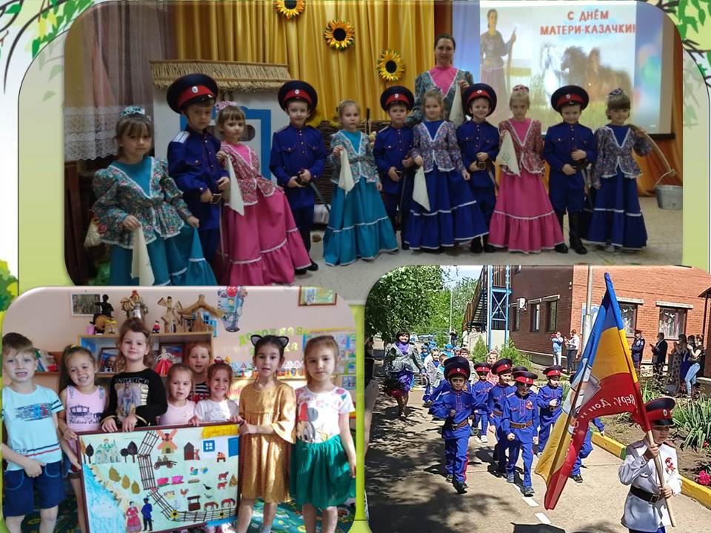

Slide 13
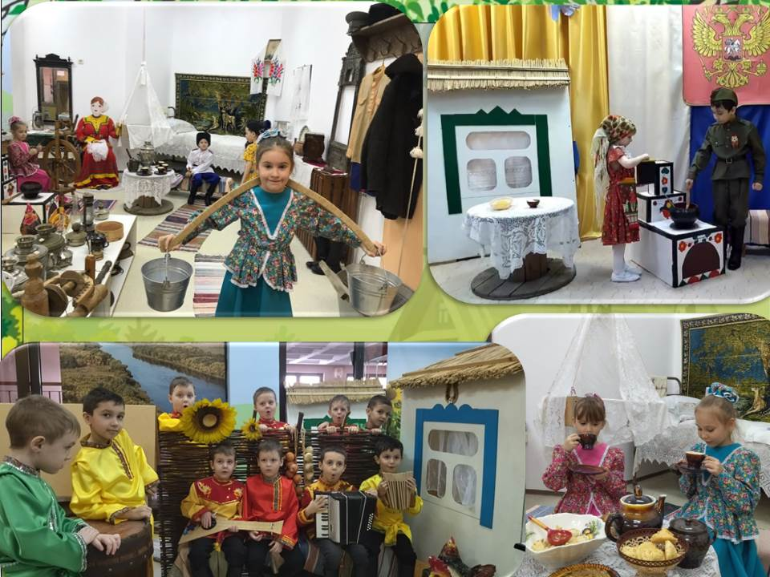

Slide 14
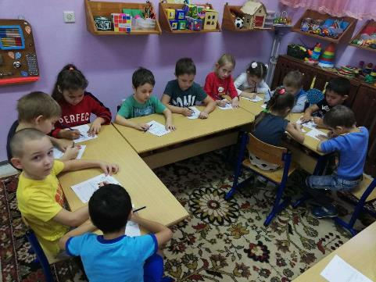
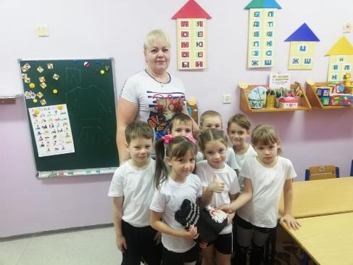
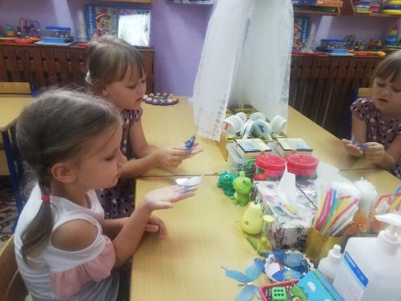
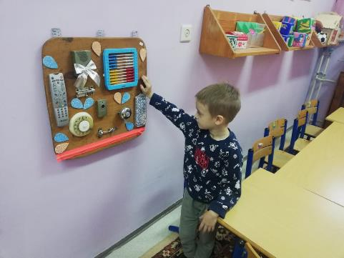

Slide 15
